Slide 1
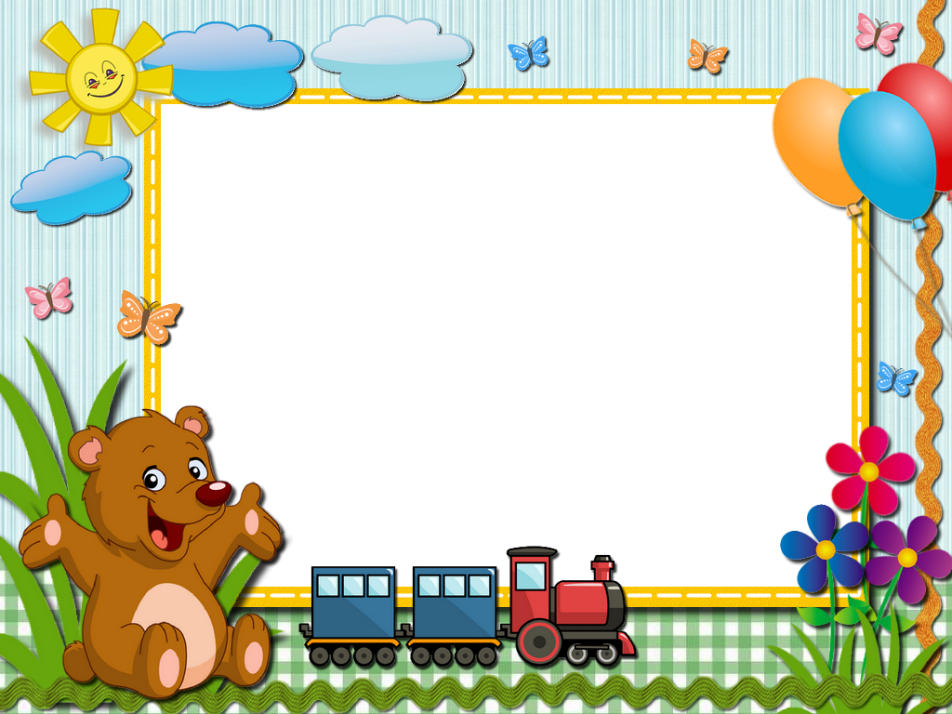

TRƯỜNG TIỂU HỌC NGỌC LÂM
MÔN TIẾNG VIỆT LỚP 3
Phân môn: Tập đọc – Kể chuyện
Tuần 3
GV: NGUYỄN LAN PHƯƠNG

Slide 2
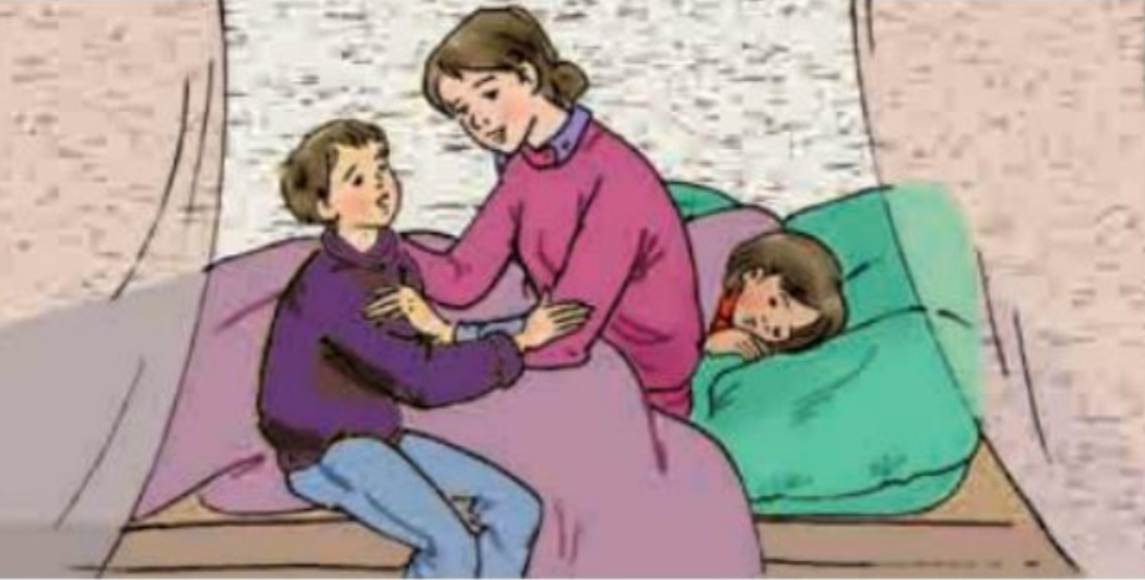
Chiếc áo len

Slide 3

MỤC TIÊU
1
Hiểu nội dung và ý nghĩa câu chuyện.
2
Đọc trôi chảy toàn bài và bước đầu biết đọc phân biệt lời của từng nhân vật.
3
Dựa vào tranh kể lại câu chuyện.

Slide 4


2
HOẠT ĐỘNG 1:
Luyện đọc
Notes:
Bài giảng thiết kế bởi: Hương Thảo - tranthao121006@gmail.com

Slide 5
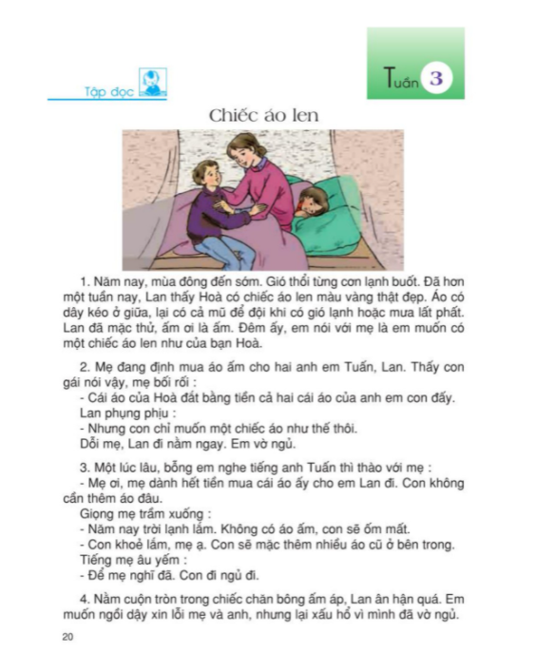
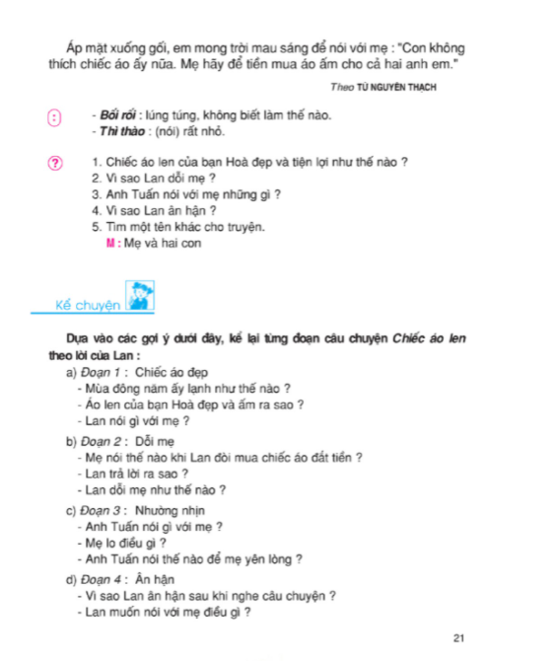

Slide 6
Chiếc áo len
1. Năm nay, mùa đông đến sớm. Gió thổi từng cơn Đã hơn một tuần nay, Lan thấy Hòa có chiếc màu vàng thật đẹp. Áo có dây kéo ở giữa, lại có cả mũ để đội khi có
hoặc mưa Lan đã mặc thử, ấm ơi là ấm. Đêm ấy, em nói với mẹ là em muốn có một chiếc áo len như bạn Hòa.
2. Mẹ đang định mua áo ấm cho hai anh em Tuấn, Lan. Thấy con gái nói vậy, mẹ bối rối :
- Cái áo của Hòa đắt bằng tiền cả hai cái áo của anh em con đấy. Lan phụng phịu :
- Nhưng con chỉ muốn một chiếc áo như thế thôi.
Dỗi mẹ, Lan đi nằm ngay. Em vờ ngủ.
3. Một lúc lâu, bỗng em nghe tiếng anh Tuấn thì thào với mẹ :
- Mẹ ơi, mẹ dành hết tiền mua cái áo ấy cho em Lan đi. Con không cần thêm áo đâu.
Giọng mẹ trầm xuống :
- Năm nay trời lạnh lắm. Không có áo ấm, con sẽ ốm mất.
- Con khỏe lắm, mẹ ạ. Con sẽ mặc thêm nhiều áo cũ ở bên trong.
Tiếng mẹ âu yếm :
- Để mẹ nghĩ đã. Con đi ngủ đi.
4. Nằm cuộn tròn trong chiếc chăn bông ấm áp, Lan ân hận quá. Em muốn ngồi dậy xin lỗi mẹ và anh, nhưng lại xấu hổ vì mình đã vờ ngủ.
Áp mặt xuống gối, em mong trời mau sáng để nói với mẹ : "Con không thích chiếc áo ấy nữa. Mẹ hãy để tiền mua áo ấm cho cả hai anh em."
Theo TỪ NGUYÊN THẠCH
lạnh buốt.
áo len
gió lạnh
lất phất.

Slide 7
Luyện đọc từ khó:
lạnh buốt
áo len
gió lạnh
lất phất

Slide 8

Đọc nối tiếp câu:

Slide 9
Chiếc áo len
1. Năm nay, mùa đông đến sớm. Gió thổi từng cơn lạnh buốt. Đã hơn một tuần nay, Lan thấy Hòa có chiếc áo len màu vàng thật đẹp. Áo có dây kéo ở giữa, lại có cả mũ để đội khi có
gió lạnh hoặc mưa lất phất. Lan đã mặc thử, ấm ơi là ấm. Đêm ấy, em nói với mẹ là em muốn có một chiếc áo len như bạn Hòa.
2. Mẹ đang định mua áo ấm cho hai anh em Tuấn, Lan. Thấy con gái nói vậy, mẹ bối rối :
- Cái áo của Hòa đắt bằng tiền cả hai cái áo của anh em con đấy. Lan phụng phịu :
- Nhưng con chỉ muốn một chiếc áo như thế thôi.
Dỗi mẹ, Lan đi nằm ngay. Em vờ ngủ.
3. Một lúc lâu, bỗng em nghe tiếng anh Tuấn thì thào với mẹ :
- Mẹ ơi, mẹ dành hết tiền mua cái áo ấy cho em Lan đi. Con không cần thêm áo đâu.
Giọng mẹ trầm xuống :
- Năm nay trời lạnh lắm. Không có áo ấm, con sẽ ốm mất.
- Con khỏe lắm, mẹ ạ. Con sẽ mặc thêm nhiều áo cũ ở bên trong.
Tiếng mẹ âu yếm :
- Để mẹ nghĩ đã. Con đi ngủ đi.
4. Nằm cuộn tròn trong chiếc chăn bông ấm áp, Lan ân hận quá. Em muốn ngồi dậy xin lỗi mẹ và anh, nhưng lại xấu hổ vì mình đã vờ ngủ.
Áp mặt xuống gối, em mong trời mau sáng để nói với mẹ : "Con không thích chiếc áo ấy nữa. Mẹ hãy để tiền mua áo ấm cho cả hai anh em."
Theo TỪ NGUYÊN THẠCH

Slide 10
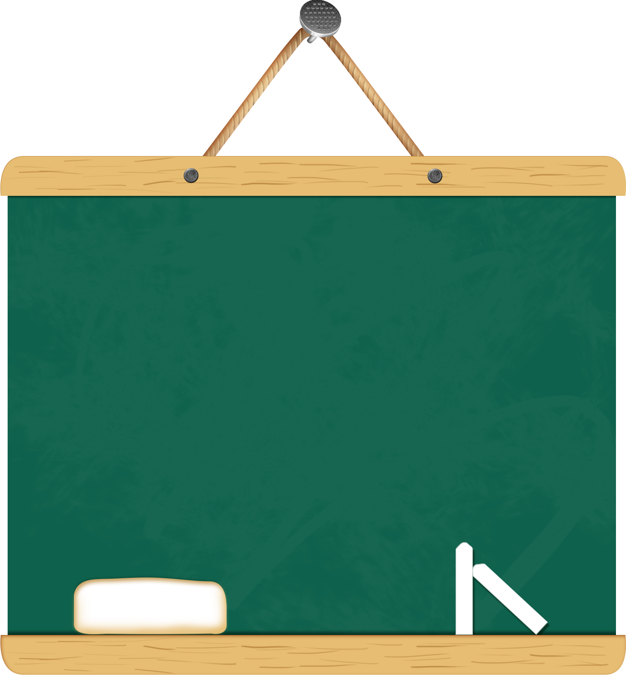
Đoạn 1
1. Năm nay, mùa đông đến sớm. Gió thổi từng cơn lạnh buốt. Đã hơn một tuần nay, Lan thấy Hòa có chiếc áo len màu vàng thật đẹp.
Lan đã mặc thử, ấm ơi là ấm. Đêm ấy, em nói với mẹ là /em muốn có một chiếc áo len /như của bạn Hòa.
Áo có dây kéo ở giữa, lại có cả mũ để đội khi có gió lạnh hoặc mưa lất phất.

Slide 11
Đoạn 2
2. Mẹ đang định mua áo ấm cho hai anh em Tuấn, Lan. Thấy con gái nói vậy, mẹ :
- Cái áo của Hòa/ đắt bằng tiền cả hai cái áo của anh em con đấy. Lan :
- Nhưng /con chỉ muốn một chiếc áo như thế thôi.
Dỗi mẹ, Lan đi nằm ngay. Em vờ ngủ.
bối rối
phụng phịu
bối rối: lúng túng, không biết làm thế nào.
phụng phịu: vẻ mặt xị xuống tỏ ý hờn dỗi, không bằng lòng.

Slide 12
Đoạn 3
3. Một lúc lâu, bỗng em nghe tiếng anh Tuấn với mẹ :
- Mẹ ơi, mẹ dành hết tiền mua cái áo ấy cho em Lan đi. Con không cần thêm áo đâu.
Giọng mẹ trầm xuống :
- Năm nay trời lạnh lắm. Không có áo ấm, con sẽ ốm mất.
- Con khỏe lắm, mẹ ạ. Con sẽ mặc thêm nhiều áo cũ ở bên trong.
Tiếng mẹ âu yếm :
- Để mẹ nghĩ đã. Con đi ngủ đi.
thì thào
thì thào: (nói) rất nhỏ

Slide 13
Đoạn 4
4. Nằm cuộn tròn trong chiếc chăn bông ấm áp, Lan ân hận quá. Em muốn ngồi dậy xin lỗi mẹ và anh, nhưng lại xấu hổ /vì mình đã vờ ngủ.
Áp mặt xuống gối, em mong trời mau sáng/ để nói với mẹ : "Con không thích chiếc áo ấy nữa. Mẹ hãy để tiền mua áo ấm/ cho cả hai anh em."

Slide 14
Chiếc áo len
1. Năm nay, mùa đông đến sớm. Gió thổi từng cơn lạnh buốt. Đã hơn một tuần nay, Lan thấy Hòa có chiếc áo len màu vàng thật đẹp. Áo có dây kéo ở giữa, lại có cả mũ để đội khi có
gió lạnh hoặc mưa lất phất. Lan đã mặc thử, ấm ơi là ấm. Đêm ấy, em nói với mẹ là em muốn có một chiếc áo len như bạn Hòa.
2. Mẹ đang định mua áo ấm cho hai anh em Tuấn, Lan. Thấy con gái nói vậy, mẹ bối rối :
- Cái áo của Hòa đắt bằng tiền cả hai cái áo của anh em con đấy. Lan phụng phịu :
- Nhưng con chỉ muốn một chiếc áo như thế thôi.
Dỗi mẹ, Lan đi nằm ngay. Em vờ ngủ.
3. Một lúc lâu, bỗng em nghe tiếng anh Tuấn thì thào với mẹ :
- Mẹ ơi, mẹ dành hết tiền mua cái áo ấy cho em Lan đi. Con không cần thêm áo đâu.
Giọng mẹ trầm xuống :
- Năm nay trời lạnh lắm. Không có áo ấm, con sẽ ốm mất.
- Con khỏe lắm, mẹ ạ. Con sẽ mặc thêm nhiều áo cũ ở bên trong.
Tiếng mẹ âu yếm :
- Để mẹ nghĩ đã. Con đi ngủ đi.
4. Nằm cuộn tròn trong chiếc chăn bông ấm áp, Lan ân hận quá. Em muốn ngồi dậy xin lỗi mẹ và anh, nhưng lại xấu hổ vì mình đã vờ ngủ.
Áp mặt xuống gối, em mong trời mau sáng để nói với mẹ : "Con không thích chiếc áo ấy nữa. Mẹ hãy để tiền mua áo ấm cho cả hai anh em."
Theo TỪ NGUYÊN THẠCH

Slide 15
2
HOẠT ĐỘNG 2:
Tìm hiểu bài
Notes:
Bài giảng thiết kế bởi: Hương Thảo - tranthao121006@gmail.com

Slide 16
Câu 1: Chiếc áo len của bạn Hòa đẹp và tiện lợi như thế nào?
Trả lời: Chiếc áo có màu vàng rất đẹp, có dây kéo ở giữa, có mũ để đội khi có gió lạnh hay trời mưa và rất ấm.

Slide 17
Câu 2: Vì sao Lan dỗi mẹ?
Trả lời: Vì em muốn mua một chiếc áo như của Hòa nhưng mẹ bảo không thể mua được chiếc áo đắt tiền như vậy.

Slide 18
Câu 3: Anh Tuấn nói với mẹ những gì?
Trả lời: Anh Tuấn nói với mẹ hãy dành tiền mua áo cho em Lan, còn cậu rất khỏe, nếu trời lạnh sẽ mặc thêm nhiều áo cũ ở bên trong.

Slide 19
Câu 4: Vì sao Lan ân hận?
Trả lời: - Lan ân hận vì đã làm cho mẹ phải buồn, tự nhận ra mình quá ích kỉ, chỉ biết nghĩ tới bản thân. Lan còn ân hận vì thấy anh trai yêu thương và nhường nhịn cho mình.

Slide 20
Câu 5: Tìm một tên khác cho câu chuyện?
Trả lời: - Tấm lòng của người anh
- Ba mẹ con và chiếc áo len vàng
- Cô bé ngoan,.…

Slide 21
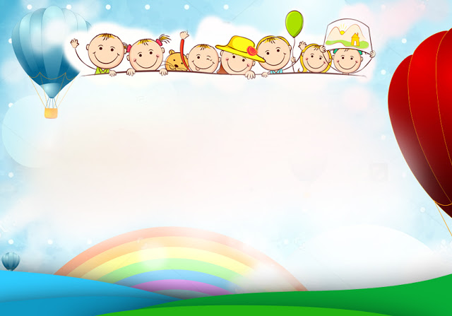
NỘI DUNG
Anh em phải biết nhường nhịn, thương yêu và quan tâm đến nhau.

Slide 22
3
THỰC HÀNH
Luyện đọc lại
Notes:
Bài giảng thiết kế bởi: Hương Thảo - tranthao121006@gmail.com

Slide 23
Luyện đọc lại
3. Một lúc lâu, bỗng em nghe tiếng anh Tuấn thì thào với mẹ :
- Mẹ ơi, mẹ dành hết tiền mua cái áo ấy cho em Lan đi. Con không cần thêm áo đâu.
Giọng mẹ trầm xuống :
- Năm nay trời lạnh lắm. Không có áo ấm, con sẽ ốm mất.
- Con khỏe lắm, mẹ ạ. Con sẽ mặc thêm nhiều áo cũ ở bên trong.
Tiếng mẹ âu yếm :
- Để mẹ nghĩ đã. Con đi ngủ đi.

Slide 24
Luyện đọc lại
3. Một lúc lâu, bỗng em nghe tiếng anh Tuấn thì thào với mẹ :
- Mẹ ơi, mẹ dành hết tiền mua cái áo ấy cho em Lan đi. Con không cần thêm áo đâu.
Giọng mẹ trầm xuống :
- Năm nay trời lạnh lắm. Không có áo ấm, con sẽ ốm mất.
- Con khỏe lắm, mẹ ạ. Con sẽ mặc thêm nhiều áo cũ ở bên trong.
Tiếng mẹ âu yếm:
- Để mẹ nghĩ đã. Con đi ngủ đi.

Slide 25
3
KỂ CHUYỆN
Notes:
Bài giảng thiết kế bởi: Hương Thảo - tranthao121006@gmail.com

Slide 26
Dựa vào các gợi ý dưới đây, kể lại từng đoạn câu chuyện Chiếc áo len theo lời của Lan:
Đoạn 1: Chiếc áo đẹp
Mùa đông năm ấy lạnh như thế nào?
Áo len của bạn Hòa đẹp và ấm ra sao?
Lan nói gì với mẹ?
b) Đoạn 2: Dỗi mẹ
Mẹ nói thế nào khi Lan đòi mua chiếc áo đắt tiền?
Lan trả lời ra sao?
Lan dỗi mẹ như thế nào?
c) Đoạn 3: Nhường nhịn
Anh Tuấn nói gì với mẹ?
Mẹ lo điều gì?
Anh Tuấn nói thé nào để mẹ yên lòng?
d) Ân hận
Vi sao Lan ân hận khi nghe kể chuyện?
Lan muốn nói với mẹ điều gì?

Slide 27
Đoạn 1: Chiếc áo đẹp
Mùa đông năm ấy lạnh như thế nào?
Áo len của bạn Hòa đẹp và ấm ra sao?
Lan nói gì với mẹ?
Năm ấy, mùa đông rất lạnh, gió rét thổi từng cơn lạnh buốt. Mọi người ai cũng sắm sửa thêm áo len mới để mặc cho mùa đông này. Tôi cũng muốn có thêm một chiếc áo len mới, một chiếc áo len xinh xắn giống như bạn Hoà cùng lớp. Chiếc áo len đó màu vàng rất đẹp. Áo có khoá kéo ở giữa, lại có cả mũ đội khi trời lạnh hay mưa lất phất. Tôi đã mượn Hoà mặc thử và trông rất hợp, lại ấm ơi là ấm. Vậy là tối hôm ấy, trước giờ đi ngủ, tôi nói với mẹ muốn có chiếc áo len như bạn Hoà.

Slide 28

Hoạt động tiếp nối
Kể lại câu chuyện Chiếc áo len theo yêu cầu phần kể chuyện và quay clip gửi Azota.
Chuẩn bị bài sau : Quạt cho bà ngủ.

